Slide 1



专业领域检索新引擎
Quantum AI

Slide 2


目录
CONTENTS
1
2
3
4
5
6
产品背景
产品展示
技术路线
竞品分析
后续工作
应用领域
Product Background
Product Showcase
Technological Route
Competitive Analysis
Follow-up
Work
Application Area

Slide 3
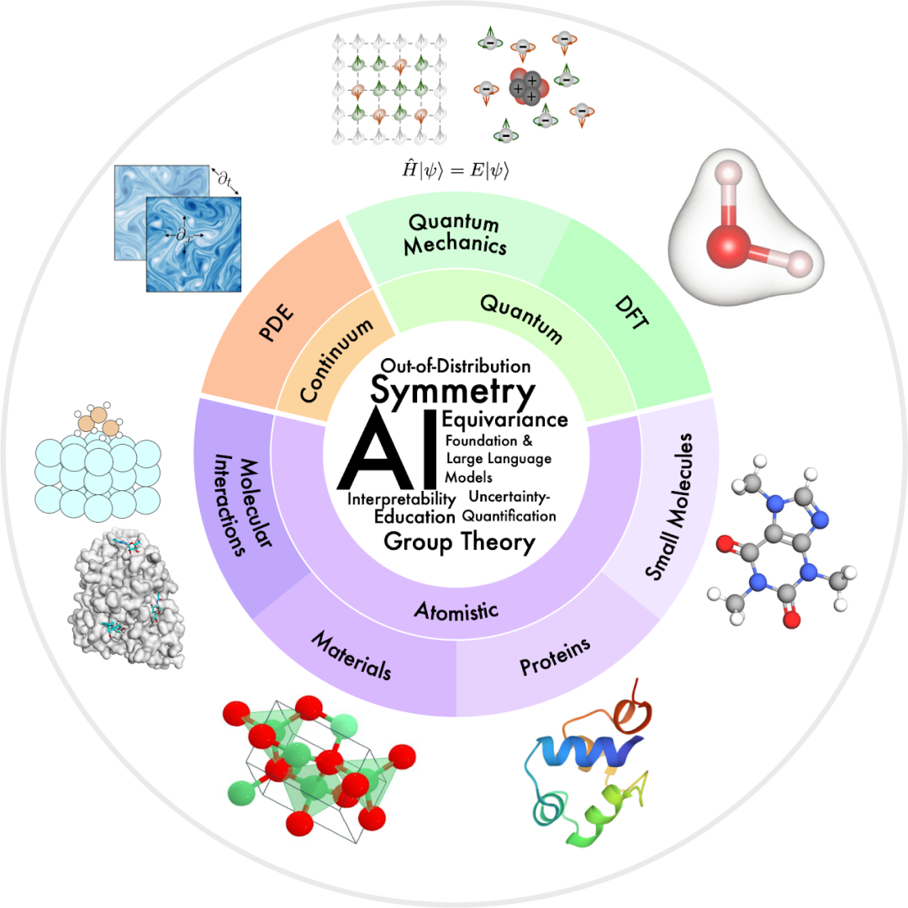
01
产品背景
随着人工智能（AI）技术的不断发展，AI for Science（AI4S，即面向科学的人工智能）迎来了一个前所未有的契机，引发了科学研究范式的转变，为跨学科合作和创新提供了新的平台与机遇。
在此背景下，量子AI智能体应运而生，集成了大模型的强大认知能力与RAG（检索增强生成）技术的精准知识获取优势，为量子领域注入全新动能——从理论研究的突破到工程应用的落地，提供高效、精准且可扩展的智能支持，助力人类解锁量子科技的无限潜能。
Quantum AI
Notes:
AI for Science就是把人工智能技术应用到科学问题的研究中。
传统的科学研究很多时候依赖科学家的直觉、经验和大量的实验。
近几年人工智能快速发展，不再局限于传统的逻辑推断，而是能够从大量的数据之中挖掘出数据的内在联系。
所以将人工智能应用到科学研究中，就可以借助AI的对海量数据进行分析，提炼出可能潜在的规律，带来模型与数据双驱动的新的研究思路。

Slide 4
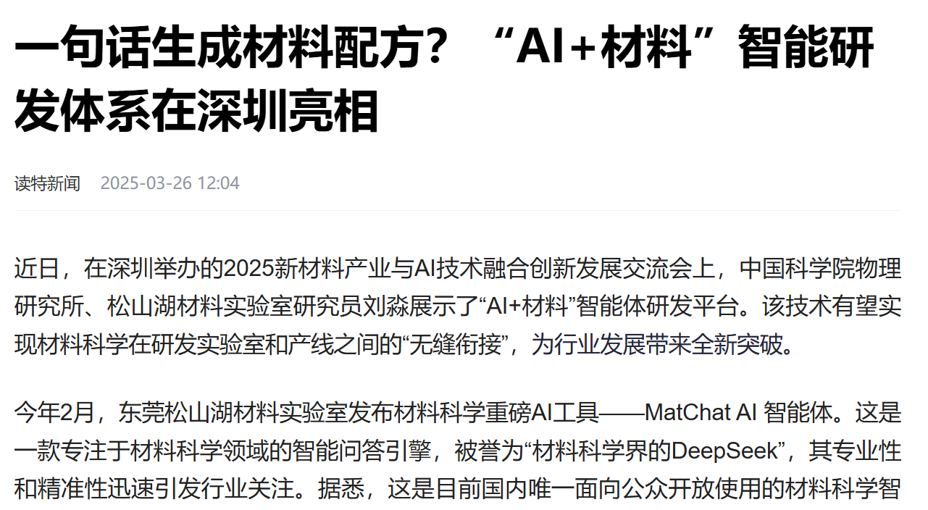
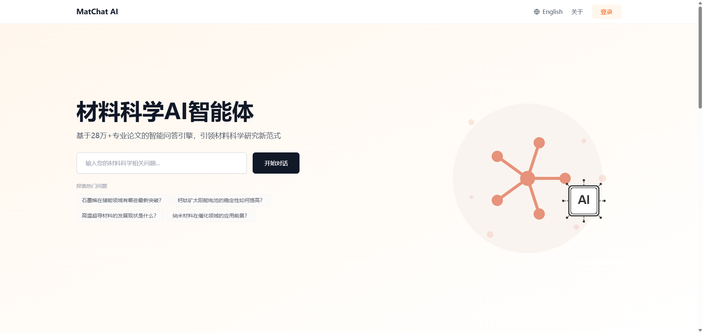
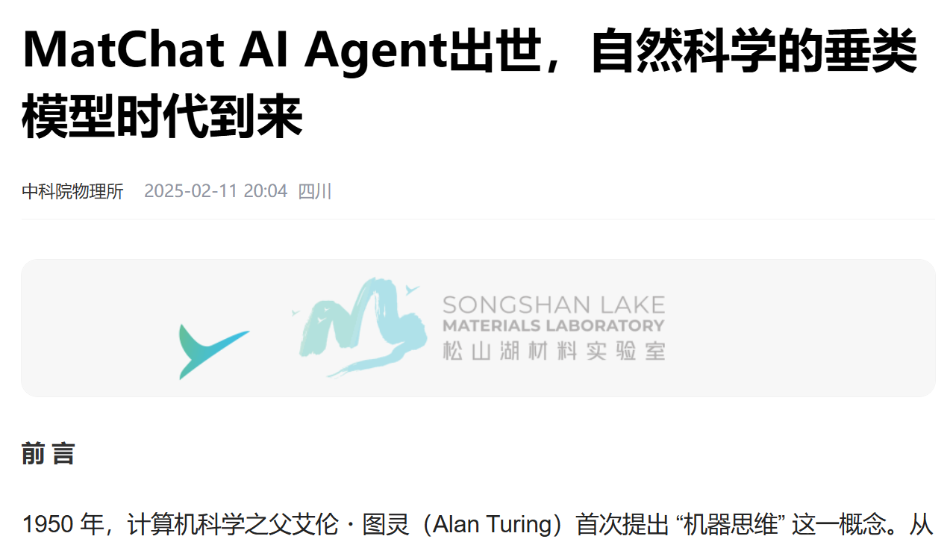
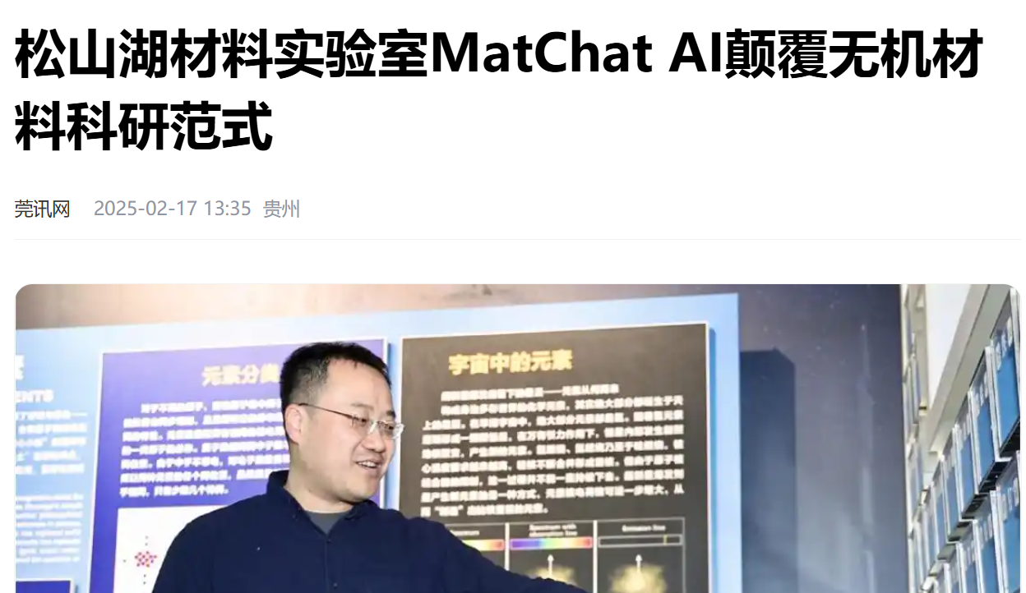
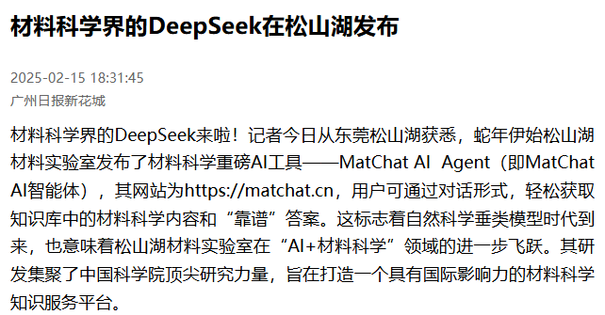
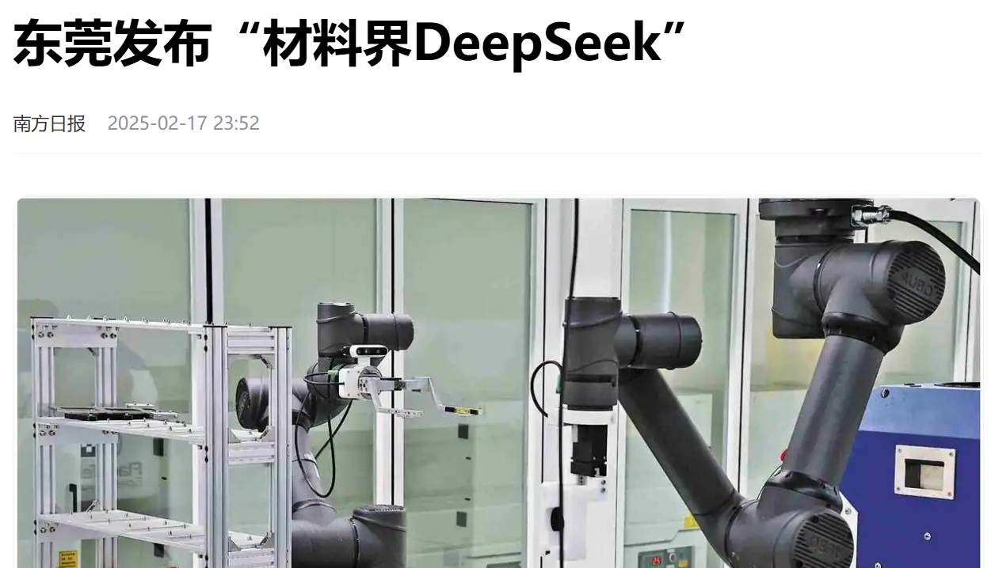
01
产品背景
2025年2月，由汪卫华院士主持，松山湖材料实验室主导，中国科学院大学等多家单位联合研发的MatChat AI智能体（https://matchat.cn/）发布，南方日报、广州日报、中国科学报、中科院物理所、澎湃新闻、读特新闻等平台相继进行了报道。MatChat作为全球首个材料科学领域垂直大模型，被称为“材料科学界的DeepSeek”，MatChat 也在多个场景中展现出科研赋能的能力。
在科研加速方面，为高校团队（如深圳先进院）提供动态更新的知识服务平台；
在教育领域，国科大材料学院、陕师大等高校将其纳入学生科研实践中；
在产业应用中，MatChat与宁德时代、比亚迪等企业合作中，助力固态电解质筛选周期从18个月缩短至2个月，相关成果已进入中试阶段。

Slide 5
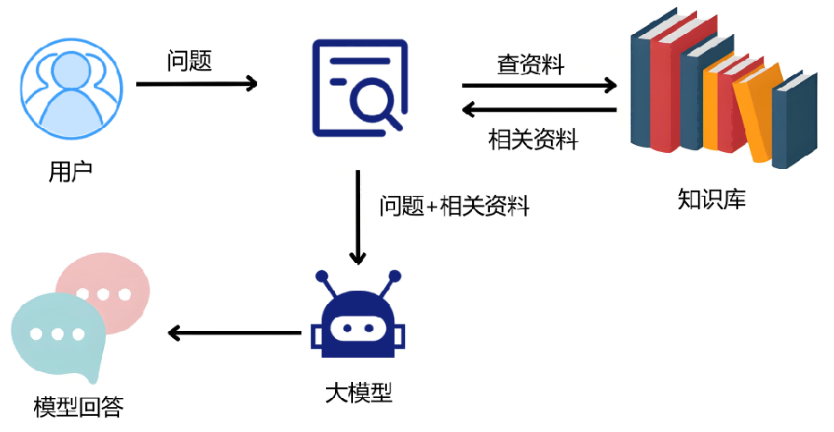
01
产品背景
RAG（Retrieval-Augmented Generation，检索增强生成）是一种融合信息检索与文本生成的AI技术，能有效缓解大模型的“幻觉”问题，提升回答的准确性与可信度。
通过RAG机制，系统可从知识库中检索出与问题高度相关的信息，并借助提示词工程进行整合，再交由大模型生成回答，从而实现更可靠的输出。
Quantum AI

Slide 6

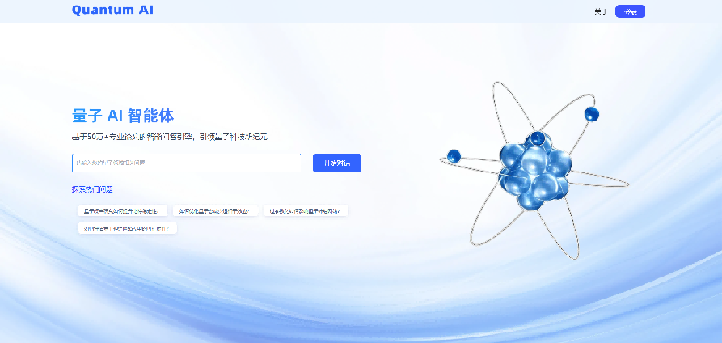
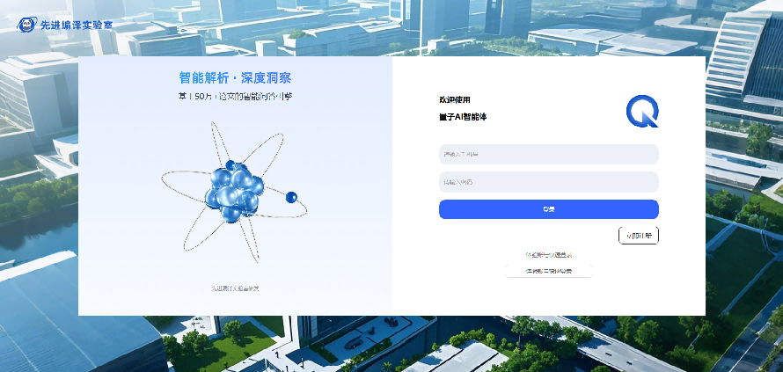
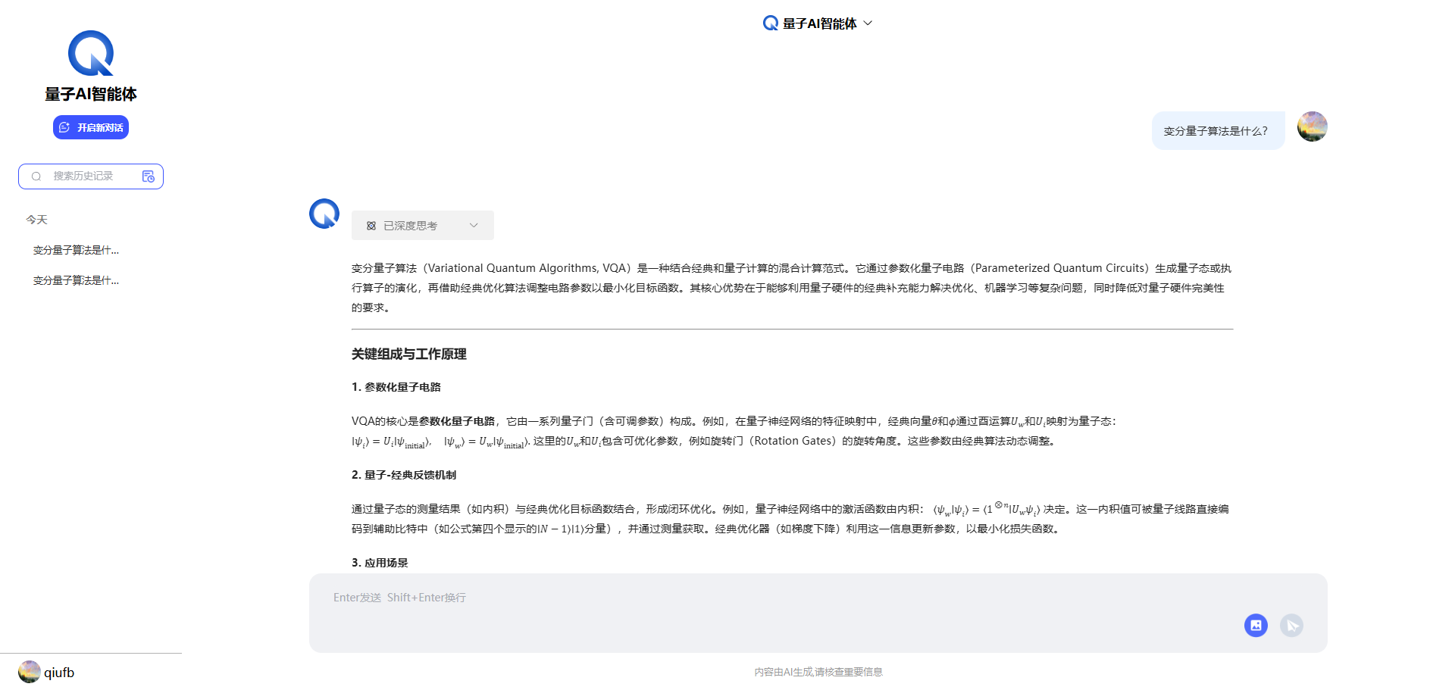
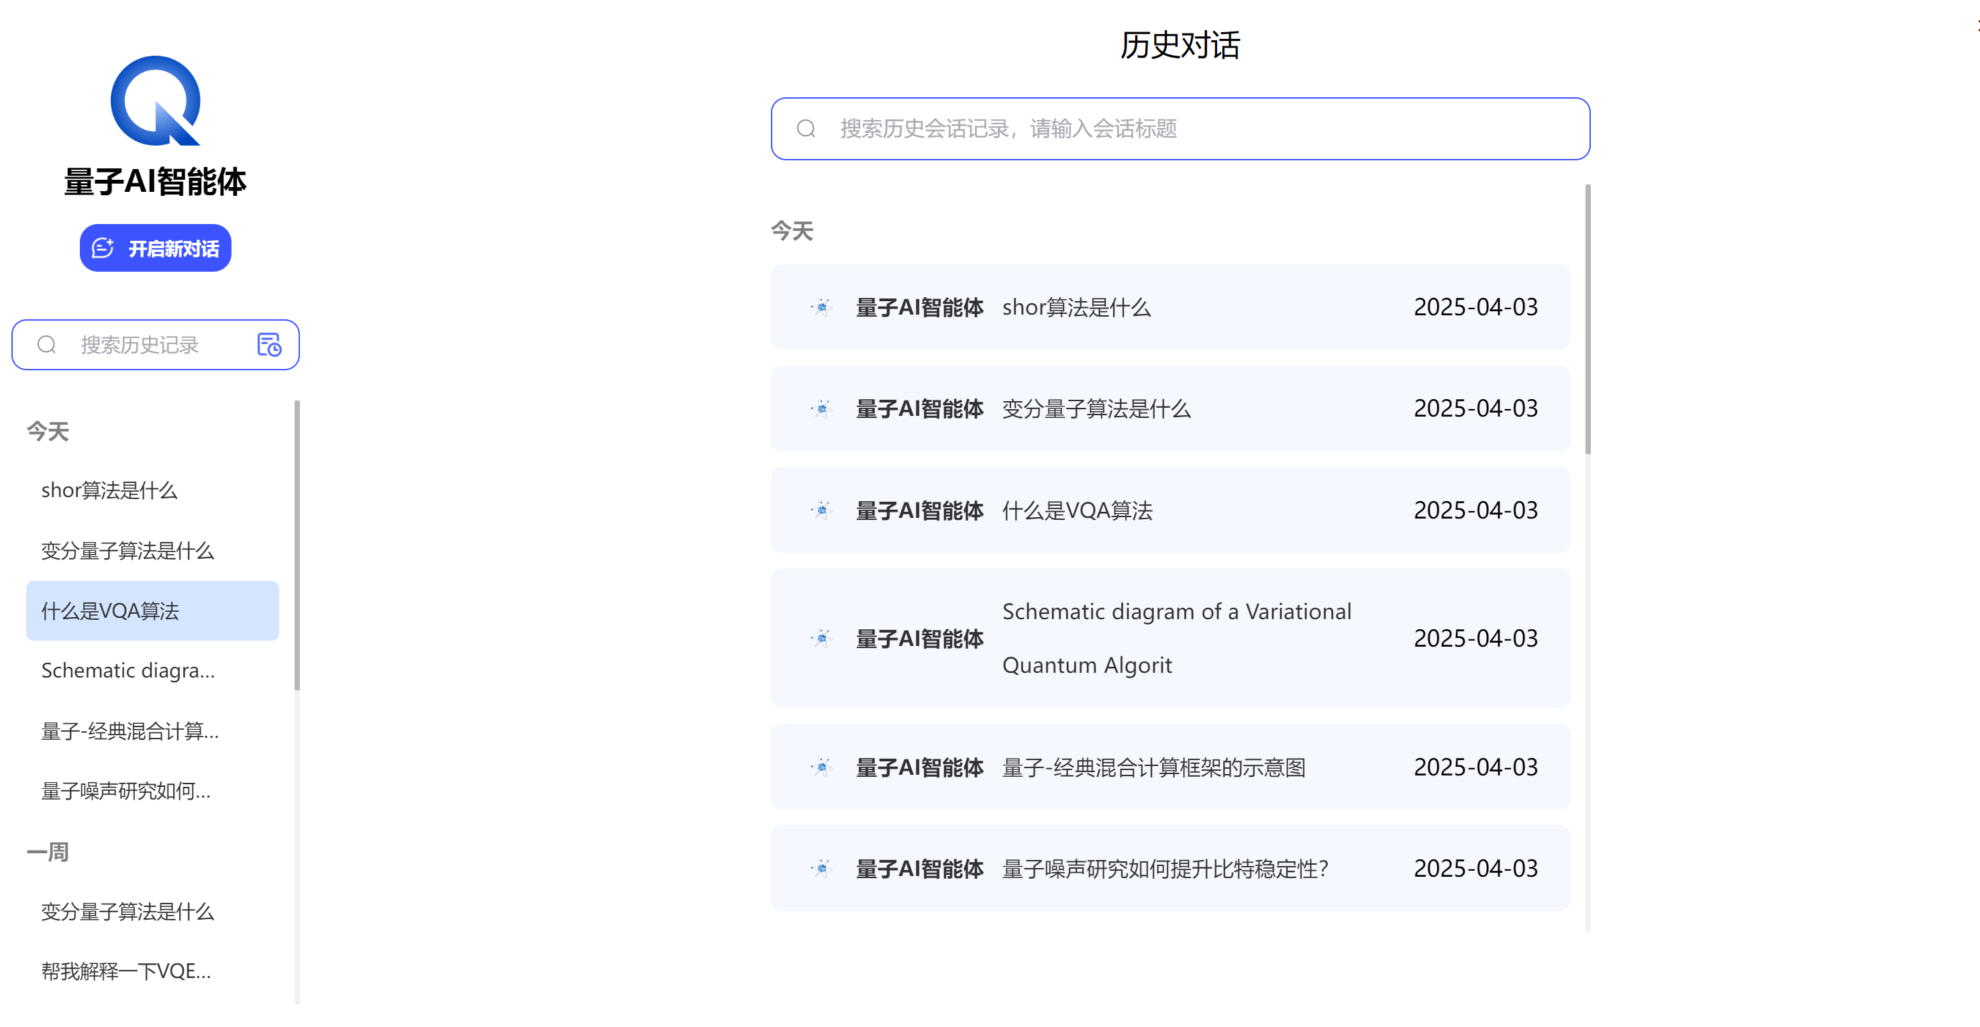
02
产品展示

Slide 7
03
技术对比
量子AI智能体基于DeepSeek大模型，结合RAG技术，通过深度学习量子领域专业知识，最终以图文并茂多模态的形式提供精准、直观的量子知识问答服务。
Notes:
相比于松山湖的MatChat，我们在关键的技术上进行了创新，并且用到了最新的微调和强化学习的方法。
主要包括：1、相较于MatChat的训练数据，我们采用了带有思维链的训练数据，能够增强模型的分步推理能力，提升输出的可靠性和可解释性。
2、相较于MatChat基于基于LLaMA模型的SFT微调，我们采用了基于DeepSeekR1模型的RFT微调，提升了模型在专业领域的推理能力。
（PS: 传统的SFT 中，模型依赖精心标注的数据来复制既有答案，它并不会真正「思考」，只能在已知情境中对号入座。而RFT会帮助模型进行思考，让模型从「背题」升级为用推理的方式进行「解题」。）
3、相较于MatChat采用的PPO强化学习方法，我们采用了最新的强化学习方法GRPO，降低了计算开销，提高了模型的训练效率和性能。
（PS: PPO强化学习方法包含三个关键部分：策略模型、奖励模型和评论家。策略模型是经过微调的大模型，负责“说话”；奖励模型如同裁判，对模型的回答进行评分；评论家则评估当前状态的整体价值，判断环境的整体好坏。三者协同配合，不断优化模型表现，使其逐步学会生成更符合预期的回答。
GRPO是对PPO的改进，主要创新在于其不再依赖评论家模型来估算模型的状态，而是通过对同一个提示生成的一组响应结果进行评级，简单可以理解为这个回答比平均水平高多少、波动性大不大，越高说明越值得保留，对模型的正向的矫正就越多）
4、相比于MatChat的rag方法，我们进行了技术上的创新，采用多模态数据智能标签化存储实现自动化的图表、公式的标签化存储，同时优化了chunking策略，保证图片和上下文在同一个模块内，保证模型可以联系上下文对图片进行理解,提升了模型输出的图文一致性。

Slide 8
03
技术对比
对比项 | 量子AI智能体 | ***材料AI智能体
基座模型 | DeepSeek-R1 | LLAMA系列模型
深度思考能力 | 强 较强的深度思考的能力 | 弱 没有深度思考的能力
多模态处理能力 | 强 支持文本、图像、公式多维度数据融合推理 | 弱 无法进行深度图像解析
图像检索分析能力 | 强 结合论文知识进行图像深入分析 | 弱 无法结合学术知识进行深入分析
知识溯源能力 | 强 精准溯源相关学术文献 | 弱 知识溯源能力较差
定制化与可扩展性 | 支持私有化部署与领域知识库动态扩展 | 不支持定制化部署，扩展能力有限
知识库规模 | 覆盖50万+篇量子领域数据， 含论文、专利、报告等 | 28万篇材料科学文献
Notes:
加上思考能力

Slide 9
04
技术路线
Deepseek定制化微调
1、如何确保回答的专业性？
基于量子领域知识对模型进行微调，提升其对术语和概念的理解能力，增强专业适应性。
2、如何确保回答内容遵循学术规范？
通过强化学习优化输出格式与逻辑，引导模型生成符合学术规范且准确的内容。
3、如何确保训练推理的可信性？
设计并引入全链路提示词，覆盖从输入解析到输出生成的完整流程，确保模型在每个环节都能高效、精准地完成任务，提升整体回答质量和一致性。
Quantum AI

Slide 10


04
技术路线
多模态输入
难点：DeepSeek R1为纯文本模型，难以处理图、表、公式等多模态数据中的专业信息。
传统方法：
深度学习OCR技术：OCR可将图像中的文本转为机器可读数据，但在识别复杂公式和图表时易出错。
多模态模型：多模态模型不具备深度思考的推理能力，导致图文并茂的输出效果不佳。
解决方法：
多模态+DeepSeek-R1：结合多模态模型的解析能力和DeepSeek R1的强大推理能力，实现图文信息的精准理解与查询应答。

Slide 11
04
技术路线
多模态输出
难点：1、不同模态的数据格式、特征分布和语义表达存在差异，难以有效进行融合。
2、高质量数据标注能精准引导模型学习模态关联，而低质量标注则易引入混淆，影响融合效果。
3、难以确保模型生成的图表与对应的文本内容保持准确匹配。
传统方法：
传统图片索引库：依赖人工标注，成本高、难扩展。
OCR增强索引库：识别精度有限，需人工二次修正。
解决方法：
多模态数据智能标签化存储：基于大模型的多模态理解，智能解析并标签化存储文献中的图片、公式、表格等多模态数据，实现跨模态数据检索。

Slide 12
04
技术路线
RAG优化
难点：1、图片以链接形式存储，导致RAG模型无法解析图片链接，造成图文分离，影响知识理解完整性。
2、量子领域数据量激增，原有相似度检索精度不足。
基础功能：
初步应用基础RAG模型，仅基于文本进行增强检索，效果有限。
优化方法：
1、Chunking策略优化：优化分块策略，确保图片和上下文在同一块内，增强图文关联性。
2、相似度检索算法改进：改进RAG中的相似度检索算法，更精准匹配输入信息与知识库内容，提升复杂场景下的检索准确性。

Slide 13




04
技术路线
最终方案
定制化微调：
基于量子知识进行模型微调和强化学习，通过提示词工程确保训练和推理效果。
多模态输入：
引入多模态模型弥补deepseek的多模态输入解析难题，保证量子AI智能体对图片、公式等输入的深度理解。
智能标签化存储：
设计文献资料结构化存储方案，支持大模型对复杂图表与数学公式的精准检索与推理。
多模态输出：
结合改进的RAG模型与多模态检索结果，实现数据可视化分析，提升输出的逻辑一致性和领域适配性。

Slide 14
05
后续工作
1. 知识库扩充
当前知识库规模约300篇论文，覆盖范围较为有限，难以满足全面的量子领域信息需求，需大幅扩展以支撑智能体的深度检索与专业知识解析能力。后续工作如下：
量子领域文献数据采集：收集量子领域研究论文、技术报告、专利、行业标准等，目标50万+篇。
数据自动化处理工具开发+人工精标 ：利用自动化处理和人工精标，支撑文献的采集、筛选、标注及知识库动态更新，确保数据质量和相关性。
量子知识库构建+知识库动态更新机制：基于采集的数据建立专注量子的知识库，确保全面性和权威性。构建实时更新机制，保持知识库内容的时效性。
Quantum AI

Slide 15
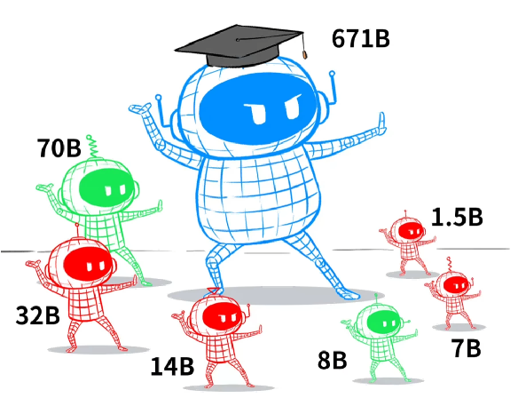
05
后续工作
2. 模型训练
目前采用的是DeepSeek-R1-Distill-Qwen-32B版本的模型，理解和生成能力有限，后续计划采用更大参数量模型，提升系统在复杂任务中的表现。后续工作如下：
基座模型更新：完成671B全量参数模型的系统级部署，提升模型的推理速度与准确性。(671B模型需要3.0T显存进行训练，1.5T显存进行推理)
微调策略设计：设计并实施基于50万+数据集的微调策略，定期评估性能。(这一阶段需更强计算资源支持)
数据集构建： 融合多模态数据，构建语义一致的训练集，提升模型的跨模态理解能力。
奖励机制构建：建立有效的奖励机制，提升强化学习质量。
Notes:
由于目前的数据量较少，32B的模型能够实现实现有效的知识理解和问答，然而在50万+数据量的情况下，32B的模型的表达能力就受到了限制。 模型的参数量和模型的理解能力成正比，因此，为了保证50万+数据量下智能体有良好的表现，计划采用671B模型进行训练。预计需要NVIDIA A100 (80GB)卡 64张。
32B模型训练用的是6张48G 的L20的卡，推理用了2张96G的H20卡。
（训练过程中显存计算的方法可以按照每10亿参数占用4GB~8GB来进行预估）

Slide 16
06
RAG技术的应用
智能问答系统：
集成外部知识库与生成模型，提供精准、实时的答案。
企业知识管理：
整合分散的文档数据库，提供即时知识检索和结构化总结。
智能教育与辅导：
结合学生特点和教材题库，生成个性化学习内容。
金融量化投资：
整合市场数据，生成投资分析与风险预警报告，支持量化交易。
医疗智能辅助：
结合医学文献与患者数据，提供诊断建议、治疗方案及科普内容。
智能工业生产：
分析设备数据，识别风险，提升故障诊断与预防维护能力。
法律合规审查:
自动解析法律文档，提供高效检索与合规建议，降低法律风险。
个性化内容创作：
通过检索事实性数据激发创作灵感，辅助高质量文本的创作。
学术研究助理：
整合科研资料，支持科研人员进行文献问答，提升科研效率。
Quantum AI

Slide 17

感 谢 您 的 观 看
2025
Quantum AI

